Slide 1

第5讲 创造长期顾客忠诚
上海财经大学商学院
曾晓洋

Slide 2




顾客对公司的重要性
VS
公司组织架构的转变
顾客是公司最重要的资产
公司唯一能创造的价值来自现有顾客和潜在顾客
顾客是公司唯一的利润中心
公司正是通过获得、维系和培育顾客而取得成功
现代营销组织的特征
文化上：以顾客为中心是企业文化核心基因之一，并在流程和战略中体现出来
组织上：公司总裁或第一副总裁亲自参与公司的营销管理
行为上：组织内部所有成员均围绕满足顾客需求而协调一致地行动

Slide 3

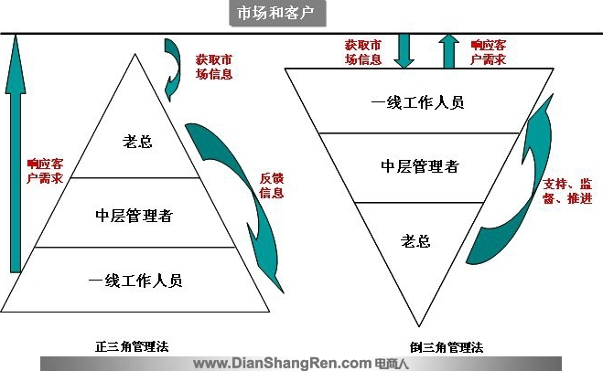
公司组织架构的转变
顾客绿色通道
顾客绿色通道
传统的组织与管理架构
以顾客为中心的的组织与管理架构

Slide 4

顾客认知价值（原名“顾客让渡价值”）
总顾客利益
总顾客成本
产品利益
货币成本
服务利益
时间成本
人员利益
体力成本
形象利益
精力成本

Slide 5
顾客价值分析的步骤
1.确定消费者认为有价值的主要功能和利益。
2.量化评估不同特征和利益的重要性。
3.基于不同的重要性，评估公司和竞争者在不同的顾客价值上的表现。
4.检查特定细分市场的评价
5.定期监察消费者价值
书上有一个关于笔记本电脑的例子。你能否举一个别的？比如手机，汽车，洗衣机……

Slide 6
传递高水平的顾客价值
确定好的价值主张
完善价值交付体系
包括公司承诺提供的全部利益以及顾客与供应商互动过程中的所有体验。
一组交付与众不同的
顾客价值的
核心商业流程

Slide 7
关于顾客满意度
怎样创造顾客满意？
什么是顾客满意？
顾客满意的
理论与实践
哪些因素影响顾客满意？
顾客满意对公司营销
有何影响
怎样测量顾客满意度？

Slide 8
衡量满意度
定期调查
监视顾客流失率
雇佣神秘顾客
监视竞争对手的绩效
《营销管理》P121 营销洞见：NPS和顾客满意度
用NPS（Net Promoter Score,净推荐分数）测量顾客满意度
用0-10分的尺度对其推荐可能性进行打分。9-10分为“推荐者；7-8分为被动满意者；0-6分为诋毁者。NPS=推荐者占比－诋毁者占比
这种方法的优点：简单简洁。缺点是：考虑的因素不全面

Slide 9
什么是质量？
质量是某件产品或服务所具有的能够
满足现实的或潜在需要的整体性特征
与特色。
这是市场导向的质量观。在前营销观念（古老营销哲学）中，奉行的是技术导向的质量观。

Slide 10
顾客终身价值最大化
营销是吸引、维系盈利性顾客
的艺术
认识盈利性顾客对公司的重要性
顾客盈利性分析
顾客—产品盈利性方格
计算顾客终身价值
CLV计算公式
实施顾客终身价值最大化策略
吸引和维系顾客的具体策略

Slide 11
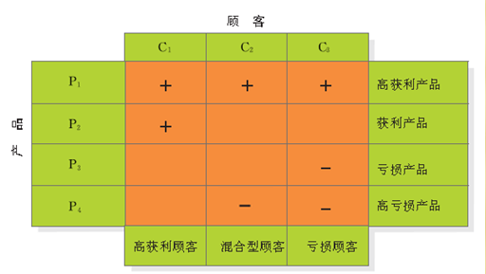
顾客-产品盈利率分析

Slide 12
衡量顾客终身价值
CLV=RYP
R:顾客年收入: $500
Y:平均忠诚年限: 20
P:公司毛利: 10%
CLV:顾客终身价值: $1000

Slide 13
培育客户关系
（一）客户关系管理（CRM）
（二）吸引和维系顾客
（三）建立顾客忠诚

Slide 14
客户关系管理
（一）概念
顾客关系管理是一个过程，它是管理个体顾客的详细信息和所有顾客的“接触点”，目的是追求顾客忠诚最大化。
CRM的对象：各个顾客的详细信息和所有顾客的“接触点”
CRM的目标：追求顾客忠诚最大化
顾客接触点：顾客会接触到品牌和产品的任何机会
（二）个性化营销（personalized marketing）
定制化customization：量身打造
个性化personalization：不可重复、不可替代
customer与client的区别（顾客可以没有名字，但客户必须有名字）
许可营销permission marketing
一对一营销的四个步骤（识别-划分-互动-服务）

Slide 15
顾客关系管理框架
确定潜在顾客和当前顾客（识别）
根据顾客需要和顾客对公司的价值来划分顾客（划分）
加强与顾客互动来了解顾客（互动）
给每一个顾客定制服务（服务）

Slide 16
客户关系管理（续）
（三）顾客授权
何谓顾客授权？
把主动权交给顾客，让顾客成为品牌传教士（设置品牌方向，加入自己的创意，在营销中扮演更重要的角色）
对企业的好处：最有效的提升销售效果的传播方式
对消费者的好处：自主、自由、自豪感、尊重感
（二）顾客评论与推荐
☆重要性：影响顾客在购买中的选择行为
☆ 趋势与问题：企业广泛利用；有的信息质量令人怀疑
☆利用博客等社交媒体开展产品评荐的方法
☆网上负面评论的作用

Slide 17
吸引和维系顾客
（一）吸引新顾客 VS 维系老顾客
成本比较
收益比较
交叉效应（顾客忠诚计划也能吸引新顾客）
（二）怎样减少顾客流失
☆确定和测定顾客维系率
☆ 分析导致顾客流失的原因
☆寻找可改进的地方
☆对顾客流失的利润损失与减少顾客流失所付出的成本进行比较
☆实施改进

Slide 18
吸引和维系顾客（续）
（三）顾客维系动态变化
运用营销漏斗对顾客进行识别(see141 or next of next page)
计算转移率，识别阶段性瓶颈
采取措施：不仅吸引新顾客，而且保留和开发现有顾客
（四）管理顾客基础
☆何谓顾客基础？企业拥有的固定的顾客群。
☆ 如何管理顾客基础？
（1）减少顾客流失率
（2）延长顾客关系
（3）通过钱包份额、交叉销售和向上销售来提高每个顾客的成
长潜力。
（4）管理低利润顾客（提升或淘汰）
（5）集中精力为高价值顾客服务

Slide 19
什么是忠诚度？
忠诚度是指：尽管顾客会受到外在情境的影响，且其他企业的营销努力也可能导致转换行为的发生，但该顾客仍对其所偏好的产品或服务给予深刻的承诺，保证会在未来再度购买与再次光顾。
顾客忠诚被分为多种类型，如，有学者将顾客忠诚分为：（1）认知忠诚、
（2）情感忠诚、
（3）态度忠诚、
（4）行为忠诚。

Slide 20
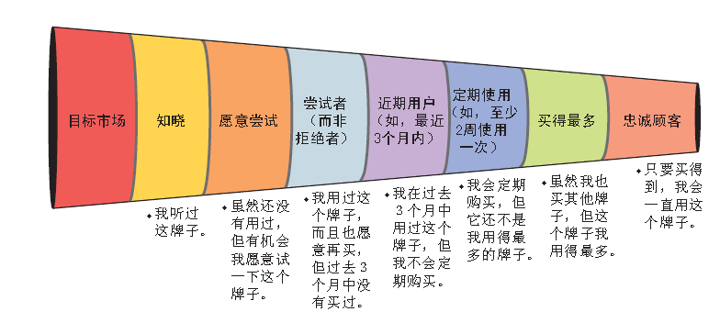
营销漏斗
忠诚顾客的形成是一个培育、筛选和转化的逐级演变过程

Slide 21
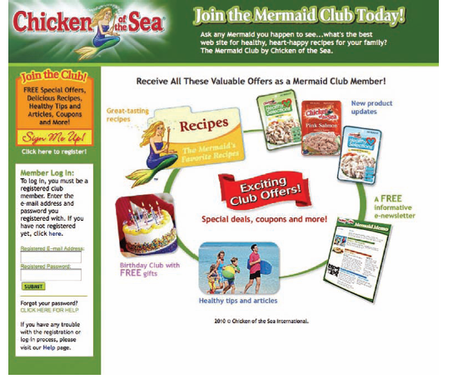


忠诚项目（忠诚计划）
熟客奖励计划
俱乐部会员计划

Slide 22
建立顾客忠诚
（一）顾客忠诚的层次
认知忠诚/情感忠诚/意向忠诚/行为忠诚
（二）与顾客互动
☆何谓互动？围绕共同利益点，通过双向沟通渠道，企业和消费者相互作用、相互影响、相向而行。
☆ 如何与顾客互动？
（三）开发顾客忠诚计划
熟客奖励计划
俱乐部会员计划
（四）建立结构性联系
所谓结构性联系，就是通过从多个方面加强与顾客的利益联系，其目的是提高顾客的品牌转换成本。

Slide 23
关于顾客数据库和数据库营销
（一）数据库 VS 数据仓库 VS 数据挖掘
简而言之，数据库是面向事务的设计，数据仓库是面向主题设计的。
数据库一般存储在线交易数据，数据仓库存储的一般是历史数据。
数据挖掘是指从大量的数据中通过算法搜索隐藏于其中信息的过程。
（二）顾客数据库
一般包含的信息；
应当包含的信息；
是不是信息越多越好？
（三）怎样利用顾客数据库开展营销？
筛选、联系、强化、恢复（购买行为）、避免失误
啤酒和尿布的故事
（四）DM和CRM的缺点
有些数据库价值低、建立和维护成本高、全员普及难、不适合所有客户、设想与现实的矛盾

Slide 24
遇到以下情况时不要建立数据库
该产品在顾客一生中只会购买一次
顾客不具备品牌忠诚度
单位销售量微乎其微
信息的收集成本过高

Slide 25

案例：海尔大数据营销
1. 大数据营销的步骤方法是什么？
2. 为什么说顾客购买不是销售的结束而是互动的开始？
3. 本案例印证了哪些重要的营销理论？请指
出并作解释。

